Slide 1
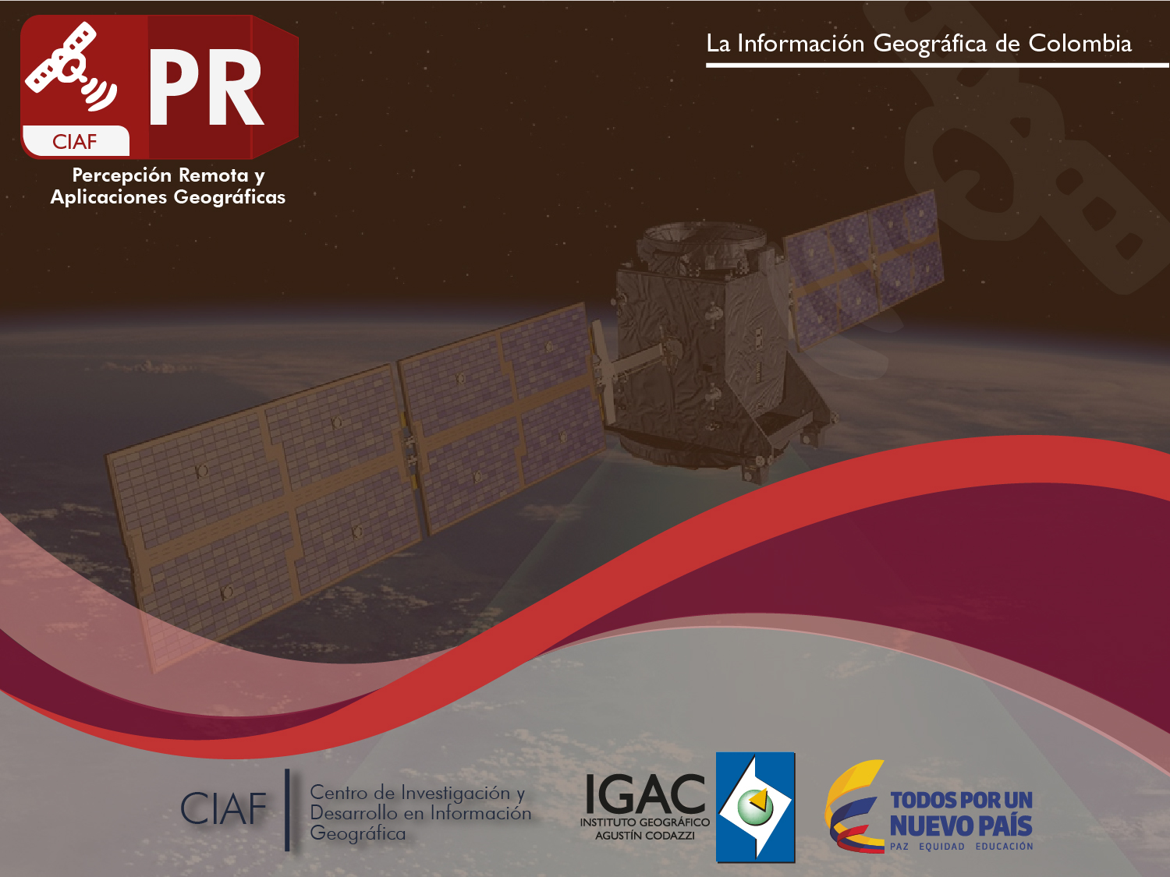
DETERMINACIÓN DE ZONAS CON MAYOR ESTABILIDAD AMBIENTAL EN EL COMPLEJO DE PÁRAMOS GUANTIVA LA RUSIA MEDIANTE ÍNDICES ESPECTRALES
Presentado por:
Camila Vanessa Valero Carvajal
Dirigido por:
Ronal Jackson Sierra Parada y Nelson Andrés Nieto Valencia
camila.valero@igac.gov.co
camilavalero@usantotomas.edu.co

Slide 2
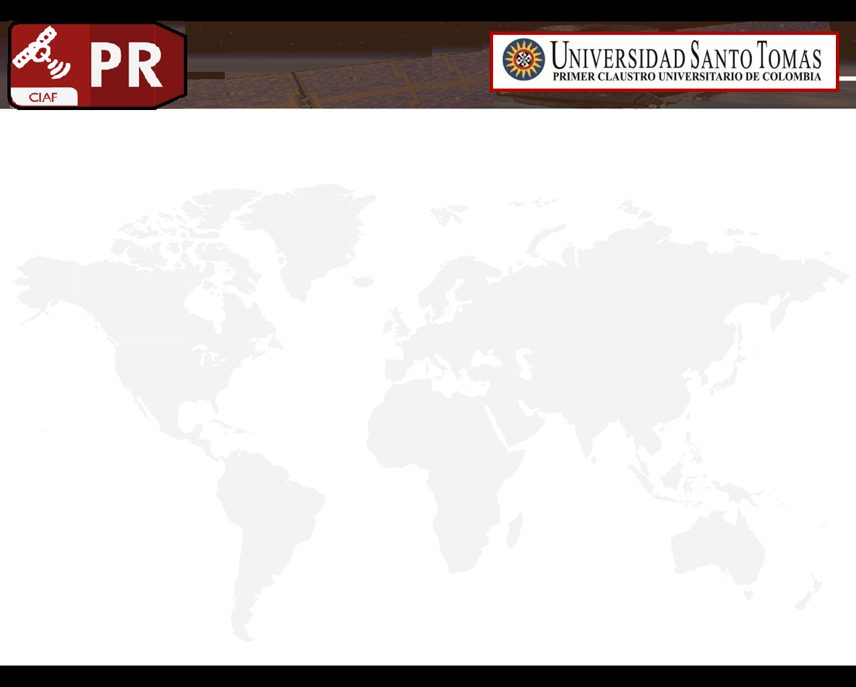
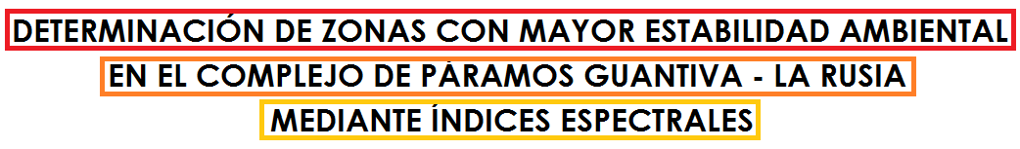
PROBLEMÁTICA
coberturas vegetales→ Capa SE
4 biomas
Amplitud
Aporte investigativo para:
El IGAC
La USTA
El público en general.

Slide 3
OBJETIVO
Diseñar una metodología basada en índices espectrales para la determinación de zonas con mayor estabilidad ambiental en el complejo de páramos Guantiva la Rusia.
1. Determinar los índices espectrales e imágenes de sensores remotos más pertinentes para la identificación de zonas de estabilidad en el complejo de páramos.
2. Identificar las zonas con mayor estabilidad ambiental del complejo de páramos mediante el análisis multitemporal del índice espectral determinado.
3. Consolidar los resultados obtenidos en una capa de estabilidad ambiental para la zona de estudio obtenida a partir de imágenes satelitales.

Slide 4
GUANTIVA - LA RUSIA
Se ubica en el flanco occidental de la cordillera oriental.
Oscila entre los 2700 y 4280 msnm.
Área aproximada de 171.293 ha.
Ríos Chicamocha, Ture, Pienta, Susa, Onzaga, Fonce, Guaré, Yama, Mogoticos y Táquiza.

Slide 5
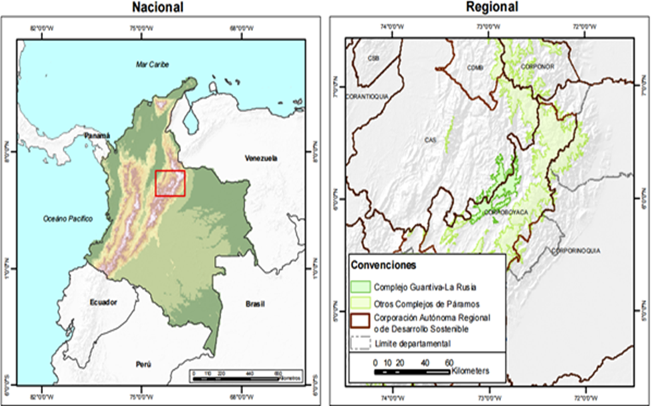
GUANTIVA - LA RUSIA
Zona influencia ubicada en los departamentos de Santander (6) y Boyacá (15).
Fuente: Complejo de páramos Guantiva - La Rusia. Distrito Páramos de Boyacá sector cordillera oriental CE–BY-GLR

Slide 6
METODOLOGÍA
1. Búsqueda de información secundaria
3. Obtención de imágenes satelitales
4. Procesamiento de las imágenes satelitales
7. Análisis de productos cartográficos
5. Interpretación de las imágenes satelitales
6. Elaboración de productos cartográficos
8. Determinación de las zonas con mayor estabilidad ambiental
2. Selección de índices espectrales
5 pasos

Slide 7
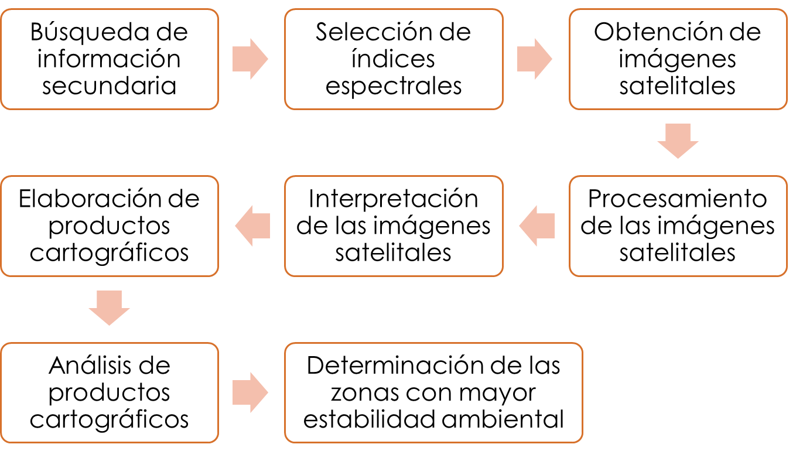
RESULTADOS DE METODOLOGÍA
1. Búsqueda de información secundaria
Quantification of the Ecological Resilience of Drylands Using Digital Remote Sensing → “la cuantificación de la resiliencia ecológica de zonas áridas uso de digital teledetección”
Teniendo en cuenta la clasificación de índices espectrales de Beatriz Elena Álzate.
Índices basados en la pendiente, índice de diferencia normalizada (NDVI).
2. Selección de índices espectrales

Slide 8
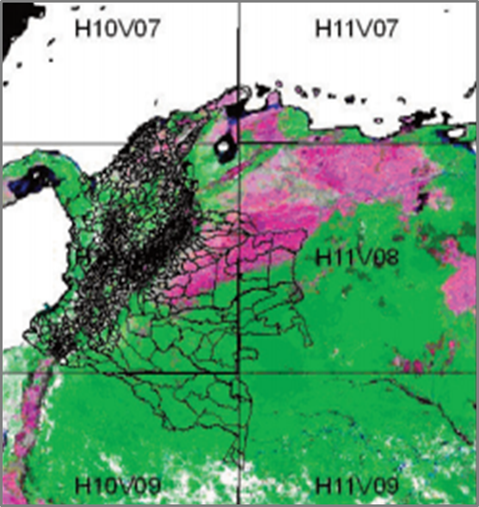
RESULTADOS DE METODOLOGÍA
3. Obtención de imágenes satelitales
Sistema de referencia MODIS para el área continental de Colombia
Imágenes MODIS MOD 13 Q1
Path Row H10V8 del sistema de referencia MODIS para Colombia.
Se descargaron de la página web del USGS.
Un total de 34 imágenes desde el año 2000 hasta el 2016.
Fuente: Anaya (Revista de teledetección)

Slide 9
RESULTADOS DE METODOLOGÍA
4. Procesamiento de las imágenes satelitales
Reproyección UTM; utilizando como elipsoide de referencia el WGS84.
Interpretó mediante las bandas espectrales el estado de los ecosistemas en la serie de tiempo determinada para ver las variaciones.
Calibración radiométrica.
Corrección atmosférica.
Corrección geométrica.
5. Interpretación de las imágenes satelitales

Slide 10
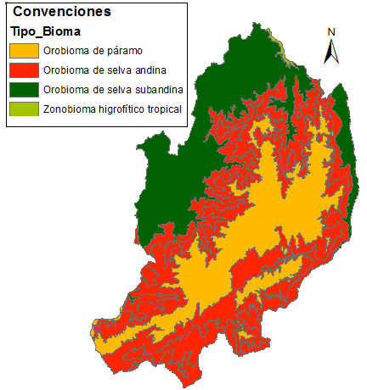
RESULTADOS DE METODOLOGÍA
6. Elaboración de productos cartográficos
Se realizó en dos etapas:
Delimitación de los biomas presentes en Colombia respecto al complejo de páramos Guantiva - La Rusia.
Realizar el post procesamiento de las imágenes MODIS.

Slide 11
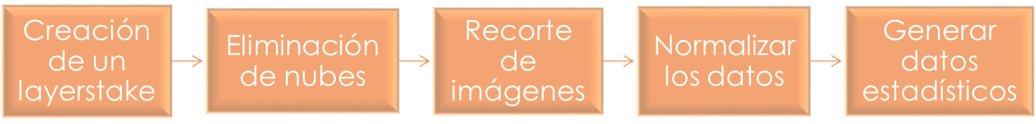
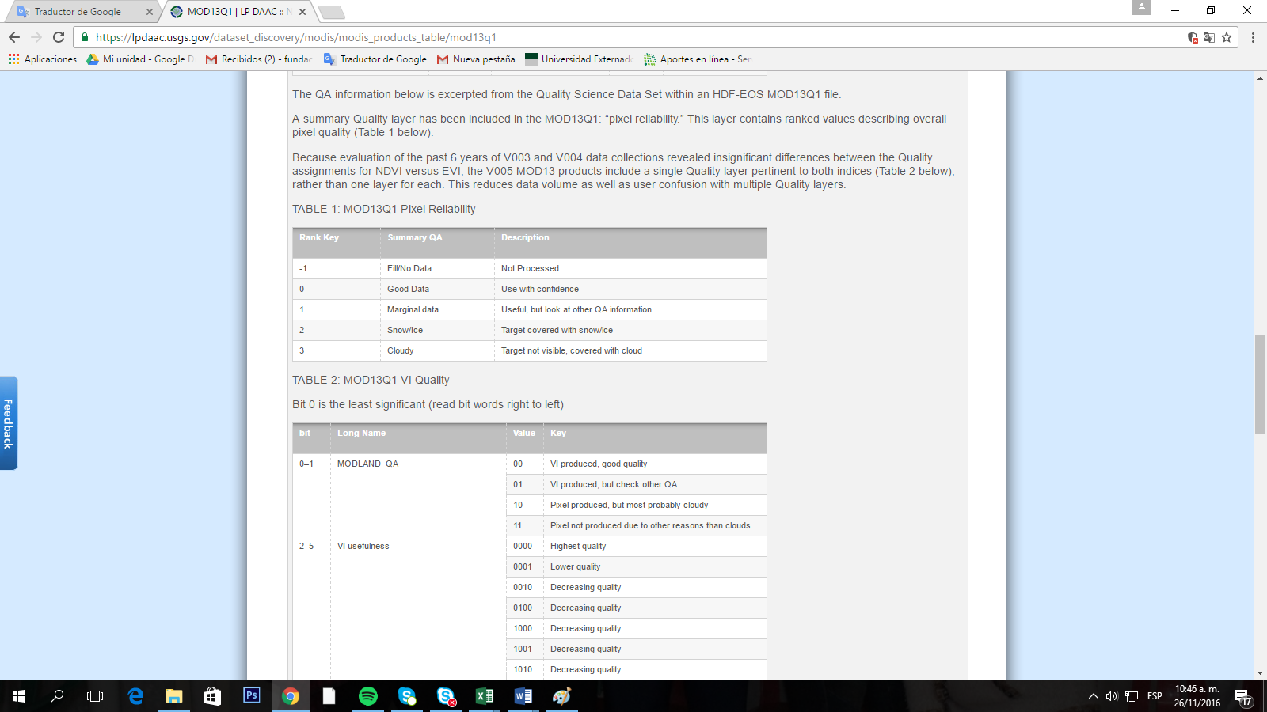
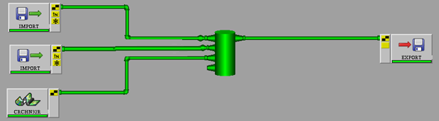
6. Elaboración de productos cartográficos
Se realizó con el fin de unir las imágenes MODIS con información del NDVI y la capa “pixel reliabily” que indica los rangos de valores a los cuales se les aplica un control de calidad.
Condiciones de capa pixel reliabily para las imágenes MODIS
NDVI
Pixel reliabily
Canal de 32 bits

Slide 12

6. Elaboración de productos cartográficos
Nueva capa o layerstake
if %1=0 then %3=%2 endif
Imagen de NDVI sin nubes

Slide 13
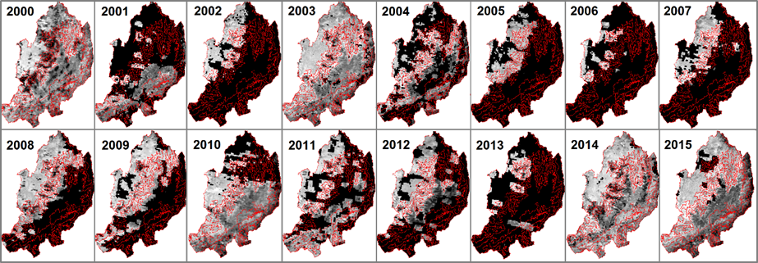
6. Elaboración de productos cartográficos
Se realizó en el software PCI Geomática mediante la ruta: Tools → Clipping, allí se indicó que el recorte se haría con base al clip realizado en el software ArcGIS, ya que este contenía la información de los cuatro tipos de biomas.
Recorte del NDVI para febrero desde el año 2000 hasta el 2015

Slide 14
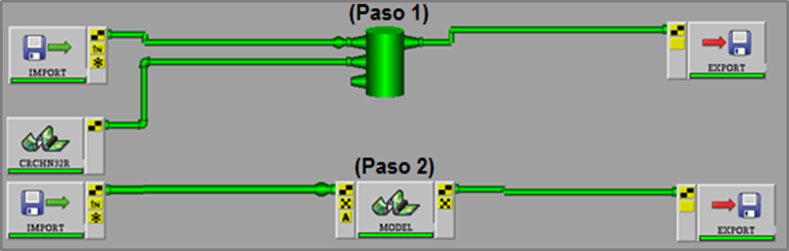
6. Elaboración de productos cartográficos
NDVI se estudia en un rango de valores de cero a uno.
Se realizaron dos pasos:
Se creó un nuevo canal (dos capas)
Recorte de cada fecha
Canal de 32 bits
Área normalizada
Se crea un modelo

Slide 15
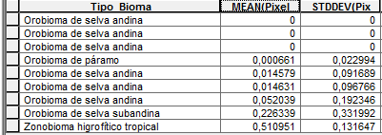
6. Elaboración de productos cartográficos
Este ejercicio se realizó para cada fecha, realizando la siguiente ruta: Analysis → Overlay → Statistical → Avanzada, allí se eligió calcular la desviación estándar y la media de los datos, los cuales se iban añadiendo en la tabla de atributos del clip con datos ya normalizados.
Ejemplo de datos estadísticos para el año 2000

Slide 16
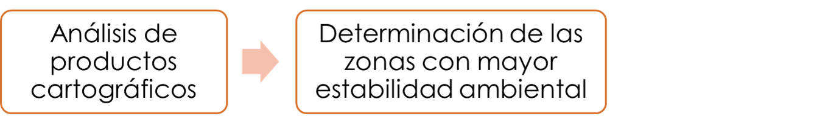
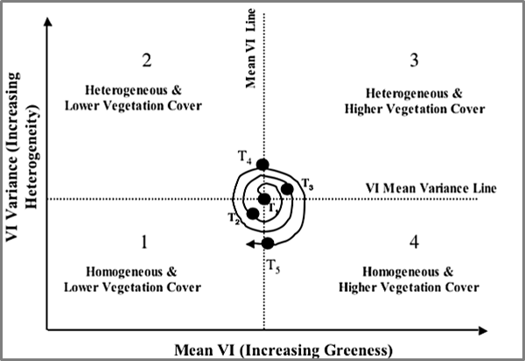
RESULTADOS DE METODOLOGÍA
7. Análisis de productos cartográficos
Comparación visual y de datos estadísticos para la serie de tiempo estudiada.
Dispersograma estadístico.
8. Determinación de las zonas con mayor estabilidad ambiental
“Análisis de varianza media”
Dispersograma propuesto por Robert A. Washington
CASO | DESCRIPCIÓN
1 | Los valores de la media y la varianza son bajos, lo que indica que la imagen tiene una baja cobertura vegetal y que se ha mantenido así en el tiempo.
2 | Los valores de la media son bajos pero los de la varianza altos, lo que significa baja cobertura vegetal pero que existen otros tipos de coberturas.
3 | Los valores de la media y la varianza son altos, es decir, que la cobertura de vegetación es alta y la presencia de otras coberturas también lo son.
4 | Los valores de la media son altos y los de la varianza bajos, es decir, es el caso ideal porque existe una alta cobertura vegetal sin ningún otro tipo de coberturas.

Slide 17
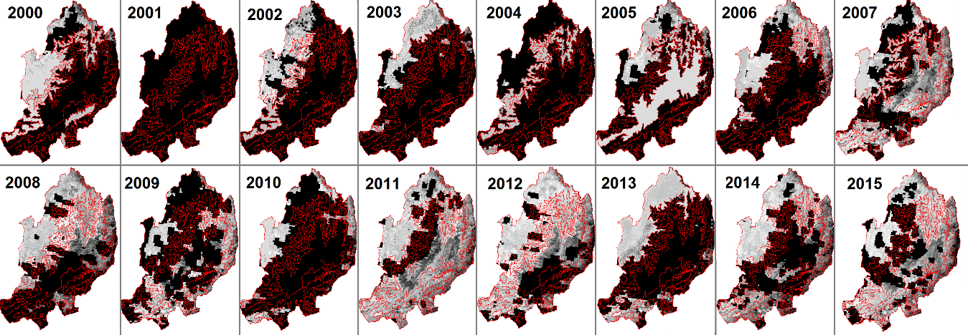
PRODUCTOS OBTENIDOS
Serie de tiempo para mes de febrero.
Serie de tiempo para mes de octubre.

Slide 18
PRODUCTOS OBTENIDOS
Comportamiento de los valores medios de NDVI para el mes de febrero, desde el año 2000 hasta el 2016.
.

Slide 19
PRODUCTOS OBTENIDOS
Comportamiento de la desviación estándar del NDVI para el mes de febrero, desde el año 2000 hasta el 2016.
.

Slide 20
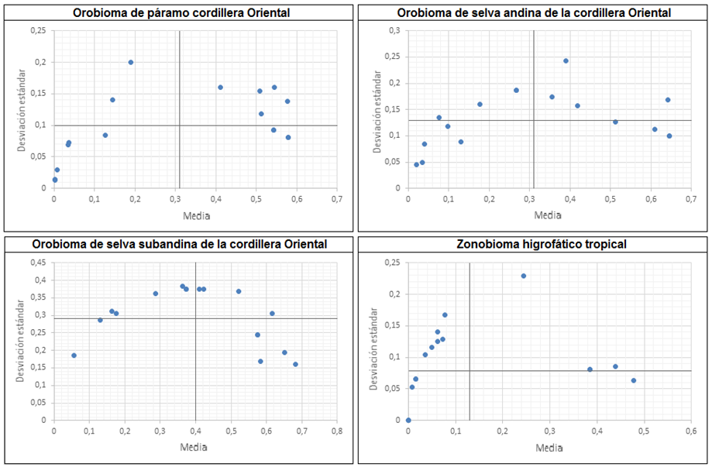
PRODUCTOS OBTENIDOS
Dispersogramas de los biomas para el mes de febrero, desde el año 2000 hasta el 2016

Slide 21
PRODUCTOS OBTENIDOS
Comportamiento de los valores medios de NDVI para el mes de octubre, desde el año 2000 hasta el 2016.
.

Slide 22
PRODUCTOS OBTENIDOS
Comportamiento de la desviación estándar del NDVI para el mes de octubre, desde el año 2000 hasta el 2016.
.

Slide 23
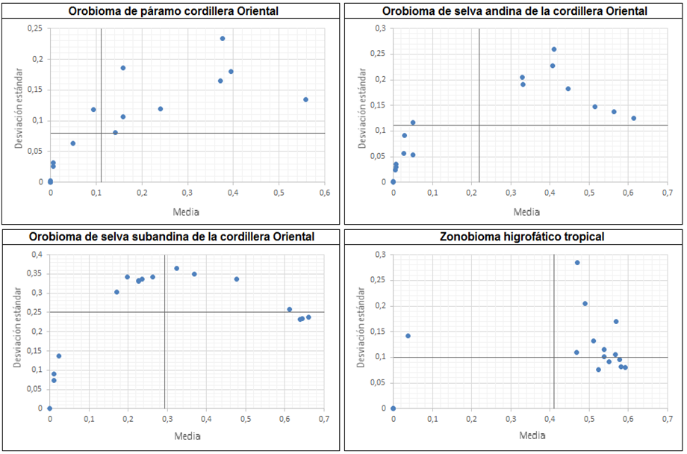
PRODUCTOS OBTENIDOS
Dispersogramas de los biomas para el mes de octubre, desde el año 2000 hasta el 2016

Slide 24
CONCLUSIONES
Se puede evidenciar que los fenómenos de niño y niña afectaron la tendencia que seguían los valores en la serie de tiempo analizada, por ejemplo, para los años 2001, 2010 y 2016 se presentó en condición moderada el fenómeno de la niña, por los tanto, se obtuvieron registros altos en los valores medios del NDVI, pero con mucha dispersión de datos, evidenciando de esta manera la relación inversa de ambas variables; mientras que, para las demás épocas, no se obtuvieron registros atípicos.

Slide 25
CONCLUSIONES
El orobioma con mayor tendencia a la estabilidad ambiental es el de selva subandina de la cordillera oriental, ya que este se encuentra en el cuadrante tres del dispersograma realizado para estudiar el análisis de varianza media, el cual se caracteriza por tener condiciones de cobertura vegetal altas y donde la presencia de otras coberturas también lo son, este orobioma no obtuvo variaciones significativas para los dos meses de los años estudiados.

Slide 26
RECOMENDACIONES
Realizar estos estudios en temporadas con pocas probabilidades de lluvias (como se evidenció en el mes de febrero).
Documentar este tipo de estudios con varias épocas del año para tener una mayor amplitud de los datos.
Utilizar un sensor remoto con el tamaño del pixel menor, ya que el espectro radiómetro de imágenes de media resolución (MODIS), cuenta con una resolución de 250, lo que indica que el tamaño de pixel tiene una cobertura de 250 m.

Slide 27
REFERENCIAS BIBLIOGRÁFICAS
[1] D. Armenteras, F. Gast y H. Villareal, «Andean forest fragmentation and the represen tativeness of protected natural areas in the eastern Andes, Colombia,» Biological Conservation, 2003, pp. 245-256.
[2] Avella Muñoz, Andres ; Gomez Anaya, Wilson Fernando;, «Fundación Natura Colombia,» [En línea]. [Último acceso: 08 Noviembre 2016].
[3] C. E. Cadena Vargas, J. Otero García, A. Torres Perdigón y . T. Van der Hammen, «Distrito páramos de Boyacá. Complejo Guantiva - La Rusia.,» de Atlas de páramos de Colombia., Bogotá D.C., Grey Comercializadora Ltda., 2007, pp. 73 - 75.
[4] Solano, Clara; Calle, Zoraida; Roa , Carolina;, Estrategia de desarrollo sostenible. Corredor de Conservación Guantiva-La Rusia-Iguaque, Boyacá, Santander, Colombia, Bogotá: Fundación Natura Colombia.
[5] R. A. Washington Allen , R. D. Ramsey , N. E. West y B. E. Norton, «Quantification of the Ecological Resilience of Drylands Using Digital Remote Sensing,» Ecology and Society, vol. 13, nº 33, 2008.
[6] «Instituto Geográfico Agustín Codazzi - IGAC,» 01 Noviembre 2016. [En línea]. Available: http://www.igac.gov.co/ [Último acceso: 01 Noviembre 2016].
[7] E. Alcaldía de Pipa, «MEMORIAS RUTA DIDÁCTICA “Conozcamos Nuestros Páramos”,» Congreso Nacional de Páramos, Duitama, Colombia, 2009.
[8] C. A. R. d. Santander, «Corporación Autónoma Regional de Santander - CAS,» 12 Agosto 2015. [En línea]. Available: http://cas.gov.co/index.php/guantiva.html. [Último acceso: 28 Agosto 2016].
[9] A. V. H. Instituto de investigación de recursos biológicos y Ministerio de ambiente y desarrollo sostenible, «Instituto Humboldt,» 2012. [En línea]. Available: http://www.humboldt.org.co/images/Atlas%20de%20paramos/4.pdf.
[10] IGAC, «Sistema de información geográfica para la planeación y el ordenamiento territorial (SIG-OT),» [En línea]. Available: http://sigotn.igac.gov.co/sigotn/frames_pagina.aspx. [Último acceso: 01 Diciembre 2016].
[11] «Teledet,» [En línea]. Available: http://www.teledet.com.uy/. [Último acceso: 05 Septiembre 2016].
[12] R. Herz, «Procesamiento digital de imágenes de satélite para el reconocimiento de patrones en los manglares,» Instituto Oceanográfico, Universidad de Sao Paulo,, Brasil, 1999.
[13] Instituto Nacional de Técnica Aeroespacial - INTA y Ministerio de Defensa, Gobierno de España , «Centro de Recepción, Proceso, Archivo y Distribución de imágenes de observación de la tierra - CREPAD,» 2007. [En línea]. Available: http://crepadweb.cec.inta.es/es/plataformas/modis.html. [Último acceso: 05 Septiembre 2016].
[14] B. Maccherone, «Moderate Resolution Imaging Spectroradiometer MODIS,» NASA, [En línea]. Available: http://modis.gsfc.nasa.gov/about/design.php. [Último acceso: 05 Septiembre 2016].
[15] Tomas Bolaños Silva, «Biodiversidad – Servicios ecosistémicos; Relación con las ciudades,» Instituto Humboldt Colombia, Medellin, 2012.
[16] . J. Campell y R. Wynne, Inroduction to remote sensing, New York : Guilford Press, 1944, p. 228.

Slide 28
REFERENCIAS BIBLIOGRÁFICAS
[17] Comision Nacional de Actividades Espaciales - CONAE, «Índices espectrales derivados de imágenes satelitales Landsat 8 Sensor OLI,» CONAE, 2016.
[18] Instituto Nacional de estadística y geografía de México, «Imágenes del territorio,» [En línea]. Available: http://www.inegi.org.mx/geo/contenidos/imgpercepcion/imgsatelite/. [Último acceso: 12 Noviembre 2016].
[19] Consultora ScanTerra, « ScanTerra (Argentina),» 2006. [En línea]. Available: http://www.scanterra.com.ar/conozca_mas.html#imagen. [Último acceso: 12 Noviembre 2016].
[20] E. Chuvieco, Fundamentos de teledetección espacial, Segunda edición, Madrid, España: RIALP, S.A., 1990.
[21] J. Álvarez, Selección y validación de modelos para la estimación de la biomasa aérea en los bosques naturales de Colombia. Instituto de Hidrología, Meteorología y Estudios Ambientales-IDEAM., Bogotá D.C., Colombia, 2011.
[22] O. E. Rodriguez Chavez y H. A. Arredondo Bautista, «Manual para el manejo de procesamiento de imágenes satelitales obtenidas del sensor remoto MODIS de la NASA, aplicado en estudios de ingeniería civil.,» Pontificia Universidad Javeriana, Bogotá, Colombia, 2005.
[23] Pueblo Colombiano, «Constitución política de Colombia,» 1991. [En línea]. Available: http://www.alcaldiabogota.gov.co/sisjur/normas/Norma1.jsp?i=4125. [Último acceso: 17 Noviembre 2016].
[24] C. d. Colombia, «Ley 99 de 1993,» 22 Diciembre 1993. [En línea]. Available: http://www.alcaldiabogota.gov.co/sisjur/normas/Norma1.jsp?i=297. [Último acceso: 11 Noviembre 2016].
[25] Presidente de la república (Álvaro Uribe), «Decreto 208 de 2004,» 27 Enero 2004. [En línea]. Available: http://www.igac.gov.co/wps/wcm/connect/68ab5a00429cf8ef9adcbf319c499db2/Dec208-2004.pdf?MOD=AJPERES. [Último acceso: 16 Noviembre 2016].
[26] I. A. V. Humboldt, Servicios ambientales y valoración económica en las reservas naturales de la sociedad civil, Cali, 2005.
[27] B. E. Alzate, «Introducción al procesamiento de imágenes digitales.,» [En línea]. Available: https://es.scribd.com/doc/203511609/introduccion-procesamiento-imagenes-satelitales. [Último acceso: 04 Noviembre 2016].
[28] Universidad de Piura, Índices de vegetación., Miraflores, Perú: Universidad de Piura.
[29] M. Abaurrea Pereda , «Comparación de índices de vegetación en zona semiárida de Navarra,» de "material y métodos", Navara, España., Universidad Pública de Navarra - UPNA, 2013, pp. 11 - 12.
[30] J. Anaya, E. Chuvieco y A. Palacios, «Estimación de biomasa aérea en Colombia a partir de imágenes MODIS,» Revista de Teledetección, pp. 5-22, 2008.
[31] E. Cabrera , G. Galindo y . D. Vargas, Protocolo de Procesamiento Digital de Imágenes para la Cuantificación de la Deforestación en Colombia, Nivel Nacional Escala Gruesa y Fina. Instituto de Hidrología, Meteorología, y Estudios Ambientales - IDEAM-, Bogotá, Colombia, 2011.
[32] NASA; USGS;, «Land Processes Distributed Active Archive Center (LP DAAC),» 14 Abril 2014. [En línea]. Available: https://lpdaac.usgs.gov/dataset_discovery/modis/modis_products_table/mod13q1. [Último acceso: 09 Noviembre 2016].

